Slide 1

Химические реакторы
Практические занятия
доцент ОЯТЦ ИЯТШ
Кантаев Александр Сергеевич

Slide 2
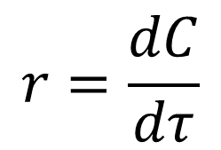
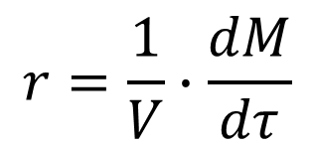
Практика №1. Термодинамические и кинетические основы химического процесса
Термодинамика (равновесность) и кинетика (скорость) являются основными количественными характеристиками химического процесса.
1. Основные расчетные формулы
1. Скорость химической реакции r [кмоль/(м³·с)]
$$r=\frac{1}{V}∙\frac{dM}{dτ}$$
При V =const
$$r=\frac{dC}{dτ}$$

Slide 3
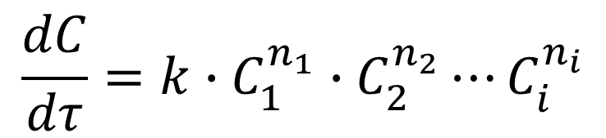
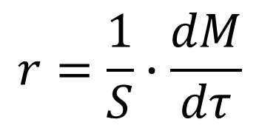
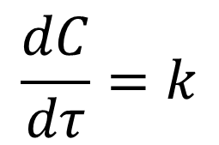

1. Основные расчетные формулы
Если реакция протекает в гетерогенной системе, то
$$r=\frac{1}{S}∙\frac{dM}{dτ}$$
2. Кинетическое уравнение химической реакции:
$$\frac{dC}{dτ}=k∙C_{1}^{n_{1}}∙C_{2}^{n_{2}}⋯C_{i}^{n_{i}}$$
Общий порядок реакции:
$$n=n_{1}+n_{2}+⋯+n_{i}$$
3. Константа скорости химической реакции:
При n = 0
$$\frac{dC}{dτ}=k$$

Slide 4
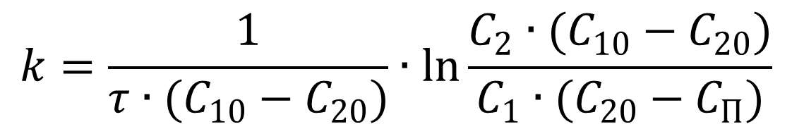
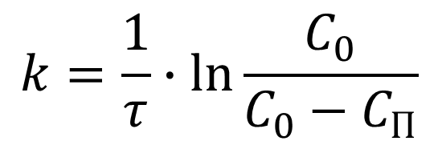
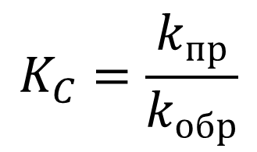
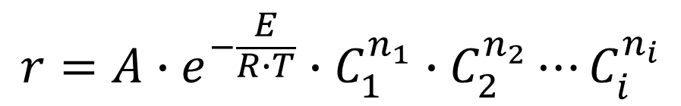
1. Основные расчетные формулы
При n = 1
$$k=\frac{1}{τ}∙\ln{\frac{C_{0}}{C_{0}−C_{П}}}$$
При n = 2
$$k=\frac{1}{τ∙(C_{10}−C_{20})}∙\ln{\frac{C_{2}∙(C_{10}−C_{20})}{C_{1}∙(C_{20}−C_{П})}}$$
4. Зависимость скорости химической реакции от температуры:
$$r=A∙e^{−\frac{E}{R∙T}}∙C_{1}^{n_{1}}∙C_{2}^{n_{2}}⋯C_{i}^{n_{i}}$$
Константа равновесия химической реакции:
$$K_{C}=\frac{k_{пр}}{k_{обр}}$$

Slide 5
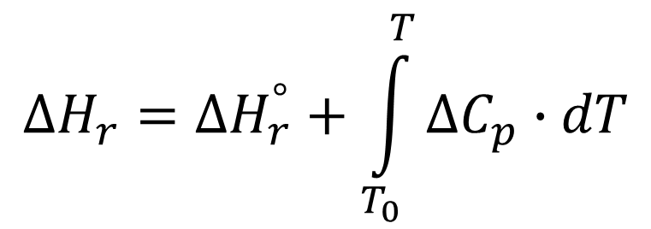
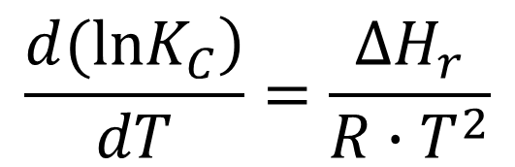
1. Основные расчетные формулы
Температурный коэффициент равновесия:
$$\frac{d(\ln\left.K_{C}\right)}{dT}=\frac{∆H_{r}}{R∙T^{2}}$$
Изменение теплового эффекта реакции от температуры:
$$∆H_{r}=∆H_{r}^{°}+\int_{T_{0}}^{T}{∆C_{p}∙dT}$$

Slide 6
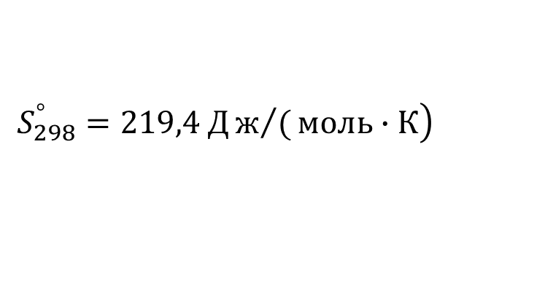
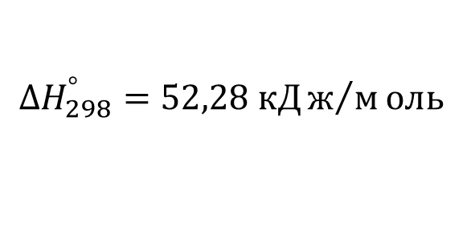
2. Решение задачи
Условие задачи:
Используя термодинамические данные, рассчитать константу равновесия газофазной реакции гидратации этилена при температуре 300℃.
C₂H₄ + H₂O ↔ CH₃CH₂OH
Решение:
Температура: T = 300 + 273 = 573 K.
Из термодинамических таблиц находим:
Для C₂H_{4(г)}:
$$∆H_{298}^{°}=52,28 кДж/моль$$
$$\left.S_{298}^{°}=219,4 Дж/(моль∙К\right)$$
$$\left.C_{p_{C_{2}H_{4}}}=4,196+154,59∙{10}^{−3}∙T−81,09∙{10}^{−6}∙T^{2}+16,82∙{10}^{−9}∙T^{3} Дж/(моль∙К\right)$$

Slide 7
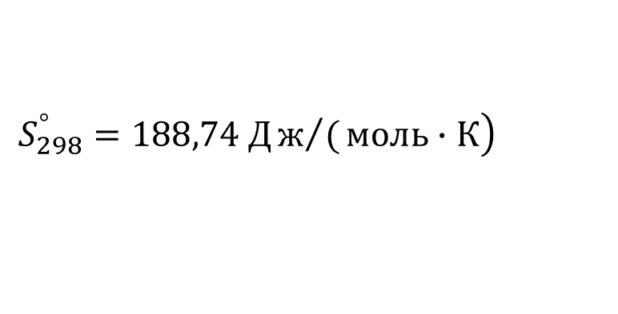
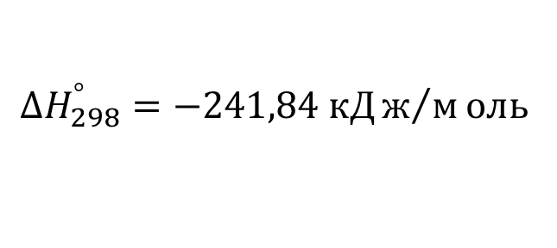
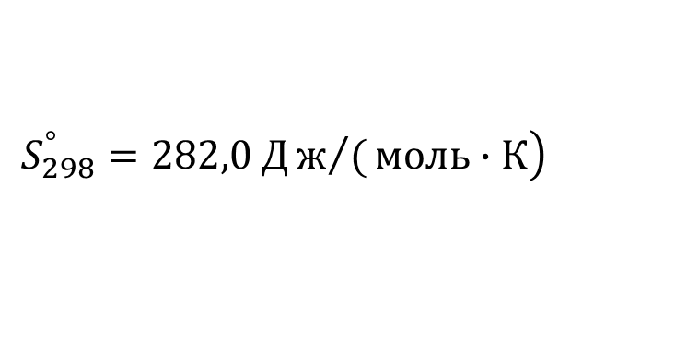
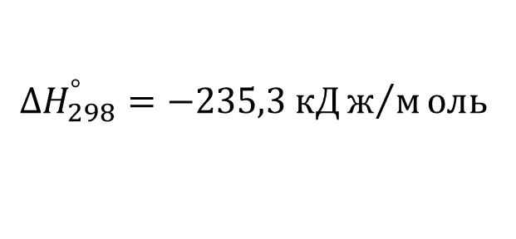
2. Решение задачи
Для Н₂O_{(г)}:
$$∆H_{298}^{°}=−241,84 кДж/моль$$
$$\left.S_{298}^{°}=188,74 Дж/(моль∙К\right)$$
$$\left.C_{p_{H_{2}O}}=30,00+10,71∙{10}^{−3}∙T+0,33∙{10}^{5}∙T^{−2} Дж/(моль∙К\right)$$
Для CH₃CH₂OH_{(г)}:
$$∆H_{298}^{°}=−235,3 кДж/моль$$
$$\left.S_{298}^{°}=282,0 Дж/(моль∙К\right)$$
$$\left.C_{p_{C_{2}H_{5}OH}}=19,07+212,7∙{10}^{−3}∙T−108,6∙{10}^{−6}∙T^{2}+21,9∙{10}^{−9}∙T^{3} Дж/(моль∙К\right)$$
Определим тепловой эффект реакции при 298 К: (Закон Гесса)
$$∆H_{r 298}^{°}={∆H}_{C_{2}H_{5}OH}^{°}−{∆H}_{C_{2}H_{4}}^{°}−{∆H}_{H_{2}O}^{°}$$

Slide 8

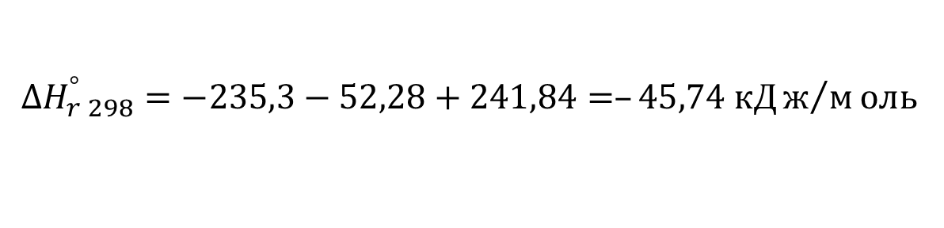

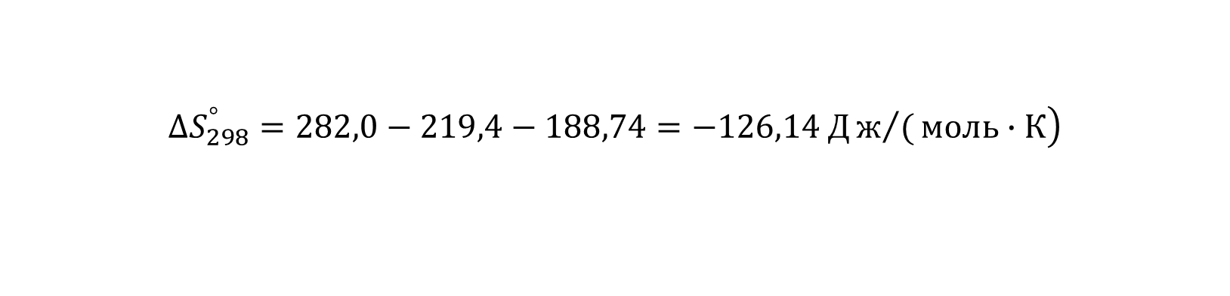
2. Решение задачи
$$∆H_{r 298}^{°}=−235,3−52,28+241,84=–45,74 кДж/моль$$
Определим изменение энтропии при 298 К: (Закон Гесса)
$$∆S_{298}^{°}=S_{C_{2}H_{5}OH}^{°}−S_{C_{2}H_{4}}^{°}−S_{H_{2}O}^{°}$$
$$\left.∆S_{298}^{°}=282,0−219,4−188,74=−126,14 Дж/(моль∙К\right)$$
Определим изменение теплоемкости при 298 К: (Закон Гесса)
Зависимость теплоемкости от температуры:
$$a+b∙T+c∙T^{2}+d∙T^{3}+c^{|}∙T^{−2}$$
Находим коэффициенты a, b, c, d и c| (закон Гесса):
$$a=19,07−\left(30,00+4,196\right)=−15,126$$
$$b=(212,7−10,71−154,59)∙{10}^{−3}=47,4∙{10}^{−3}$$
$$c=(−108,6+81,09)∙{10}^{−6}=−27,51∙{10}^{−6}$$
$$d=(21,9−16,82)∙{10}^{−9}=5,08∙{10}^{−9}$$
$$c^{|}=−0,33∙{10}^{5}$$

Slide 9
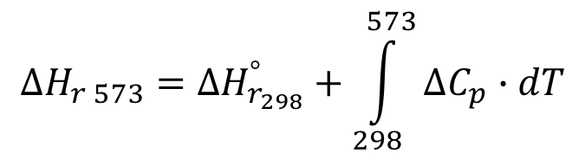
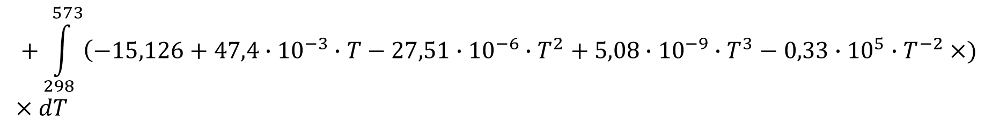

2. Решение задачи
Изменение теплоемкости при протекании реакции:
$$\left.\begin{aligned}{∆C}_{p}=−15,126+47,4∙{10}^{−3}∙T−27,51∙{10}^{−6}∙T^{2}+5,08∙{10}^{−9}∙T^{3}−0,33∙{10}^{5}× \\ ×T^{−2} Дж/(моль∙К\end{aligned}\right)$$
Найдем значение ∆H_{r} при температуре 573 К (закон Киргофа):
$$∆H_{r 573}=∆H_{r_{298}}^{°}+\int_{298}^{573}{∆C_{p}∙dT}$$
$$∆H_{r 573}=−45,74∙{10}^{3}+$$
$$+\int_{298}^{573}{\left(−15,126+47,4∙{10}^{−3}∙T−27,51∙{10}^{−6}∙T^{2}+5,08∙{10}^{−9}∙T^{3}−0,33∙{10}^{5}∙T^{−2}×)×dT\right.}$$

Slide 10
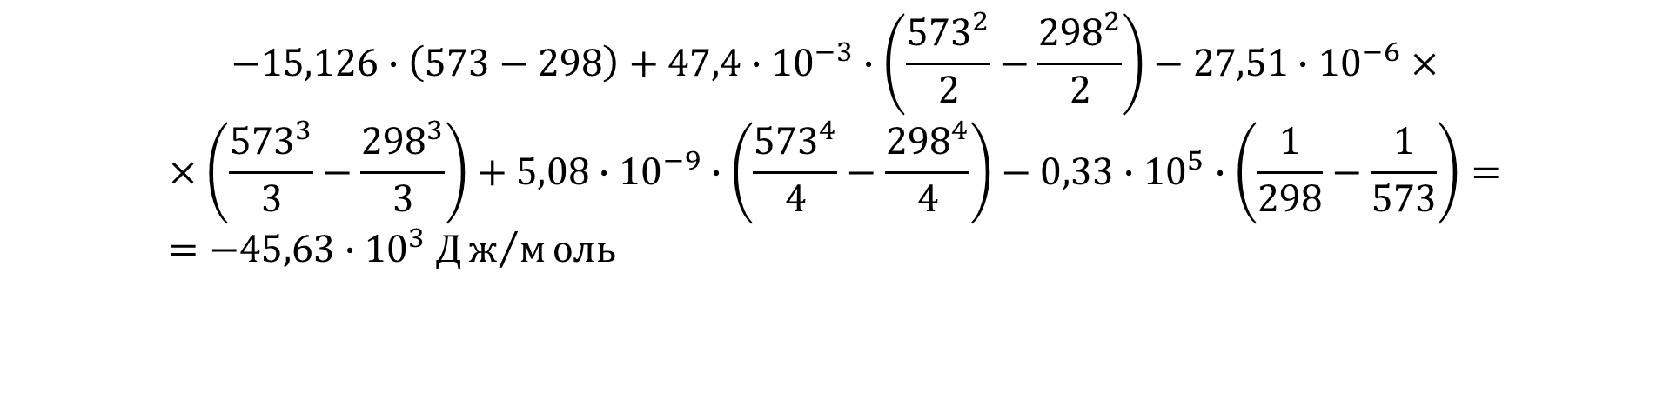

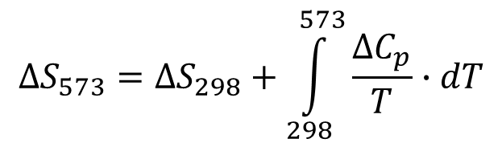
2. Решение задачи
Интегрируем:
$$∆H_{r 573}=−45,74∙{10}^{3}−$$
$$−15,126∙\left(573−298\right)+47,4∙{10}^{−3}∙\left(\frac{{573}^{2}}{2}−\frac{{298}^{2}}{2}\right)−27,51∙{10}^{−6}×$$
$$×\left(\frac{{573}^{3}}{3}−\frac{{298}^{3}}{3}\right)+5,08∙{10}^{−9}∙\left(\frac{{573}^{4}}{4}−\frac{{298}^{4}}{4}\right)−0,33∙{10}^{5}∙\left(\frac{1}{298}−\frac{1}{573}\right)==−45,63∙{10}^{3} Дж/моль$$
Найдем значение ∆S при температуре 573 К (закон Киргофа):
$$∆S_{573}=∆S_{298}+\int_{298}^{573}{\frac{∆C_{p}}{T}∙dT}$$

Slide 11

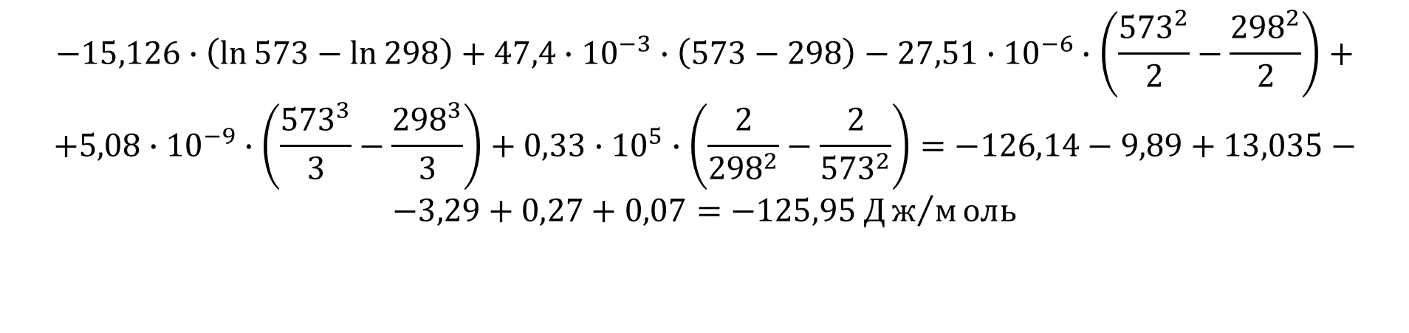

2. Решение задачи
$$∆S_{573}=−126,14+$$
$$+\int_{298}^{573}{\frac{\left(−15,126+47,4∙{10}^{−3}∙T−27,51∙{10}^{−6}∙T^{2}+5,08∙{10}^{−9}∙T^{3}−0,33∙{10}^{5}∙T^{−2}\right)}{T}∙dT}$$
Интегрируем:
$$∆S_{573}=−126,14−$$
$$−15,126∙\left(\ln{573}−\ln{298}\right)+47,4∙{10}^{−3}∙\left(573−298\right)−27,51∙{10}^{−6}∙\left(\frac{{573}^{2}}{2}−\frac{{298}^{2}}{2}\right)+$$
$$+5,08∙{10}^{−9}∙\left(\frac{{573}^{3}}{3}−\frac{{298}^{3}}{3}\right)+0,33∙{10}^{5}∙\left(\frac{2}{{298}^{2}}−\frac{2}{{573}^{2}}\right)=−126,14−9,89+13,035−$$
$$−3,29+0,27+0,07=−125,95 Дж/моль$$

Slide 12
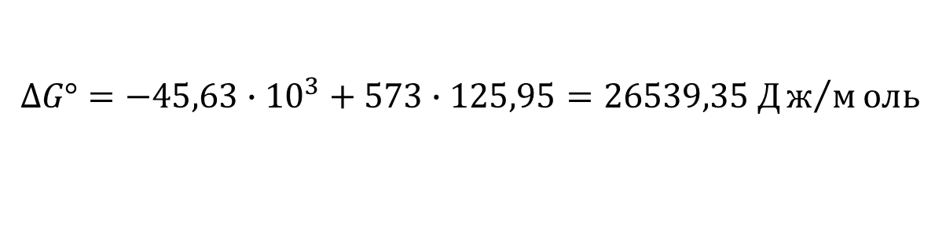


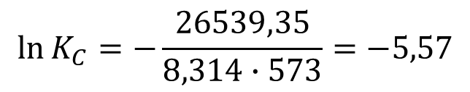
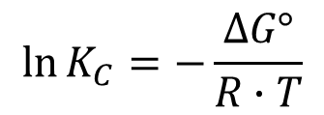
2. Решение задачи
Изменение энергии Гиббса ΔGº:
$$∆G°=∆H_{r T}−T∙∆S_{T}$$
$$∆G°=−45,63∙{10}^{3}+573∙125,95=26539,35 Дж/моль$$
Константа равновесия реакции при 573 K:
$$\ln{K_{C}}=−\frac{∆G°}{R∙T}$$
$$\ln{K_{C}}=−\frac{26539,35}{8,314∙573}=−5,57$$
$$K_{C}=3,8∙{10}^{−3}$$

Slide 13
3. Решение задачи
При исследовании реакции разложения аммиака на вольфрамовой проволоке:
2NH₃ → N₂ + 3H₂
при различных температурах получены следующие зависимости времени полуразложения от начального давления паров аммиака (продукты в начальный момент отсутствуют):
900 ℃ |  | 1000 ℃ |  | 1100 ℃
τ_{1/2}·10^{–3} с | P₀·10^{–3} Па | τ_{1/2}·10^{–3} с | P₀·10^{–3} Па | τ_{1/2}·10^{–3} с | P₀·10^{–3} Па
0,90 | 3,33 | 0,48 | 7,98 | 0,06 | 4,66
1,62 | 5,33 | 1,02 | 17,3 | 0,18 | 7,98
3,36 | 10,66 | 1,62 | 35,9 | 0,30 | 17,30
7,50 | 18,63 |  |  | 0,48 | 34,60
10,80 | 33,00
Определить порядок реакции и энергию активации?

Slide 14
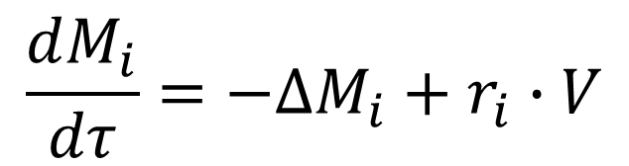
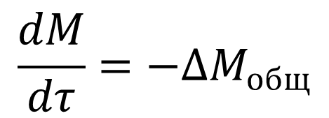
Практика №4. Материальный и тепловой балансы химического процесса
Материальный и тепловой балансы химического процесса составляются на основе законов сохранения массы и энергии.
1. Основные расчетные формулы
1. Общий материальный баланс:
$$\frac{dM}{dτ}=−∆M_{общ}$$
2. Общее уравнение материального баланса:
$$\frac{dM_{i}}{dτ}=−∆M_{i}+r_{i}∙V$$

Slide 15
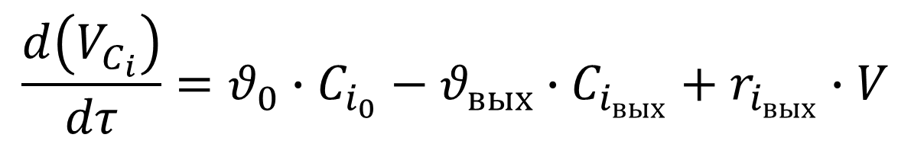
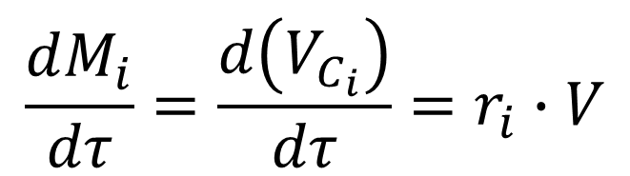
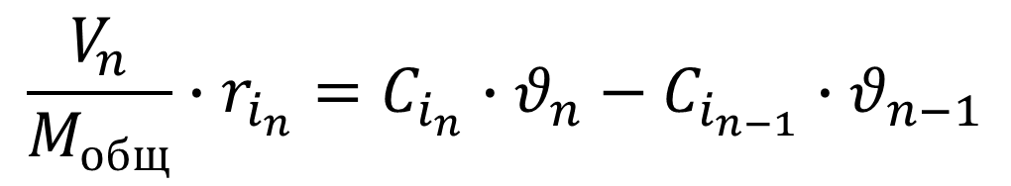
1. Основные расчетные формулы
3. Уравнения материального баланса для различных типов моделей химических реакторов:
РИС-П
$$\frac{dM_{i}}{dτ}=\frac{d\left(V_{C_{i}}\right)}{dτ}=r_{i}∙V$$
РИС-Н
$$\frac{d\left(V_{C_{i}}\right)}{dτ}=θ_{0}∙C_{i_{0}}−θ_{вых}∙C_{i_{вых}}+r_{i_{вых}}∙V$$
Каскад из n реакторов РИС-Н
$$\frac{V_{n}}{M_{общ}}∙r_{i_{n}}=C_{i_{n}}∙θ_{n}−C_{i_{n−1}}∙θ_{n−1}$$

Slide 16
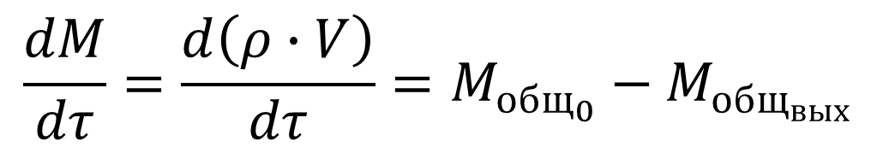

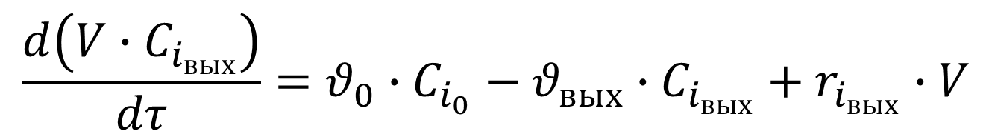
1. Основные расчетные формулы
РИВ
$$θ∙dC_{i}=r_{i}∙S∙dL$$
РИС-пн/д
$$\frac{dM}{dτ}=\frac{d\left(ρ∙V\right)}{dτ}=M_{{общ}_{0}}−M_{{общ}_{вых}}$$
По i-ому веществу для этого реактора:
$$\frac{d\left(V∙C_{i_{вых}}\right)}{dτ}=θ_{0}∙C_{i_{0}}−θ_{вых}∙C_{i_{вых}}+r_{i_{вых}}∙V$$

Slide 17
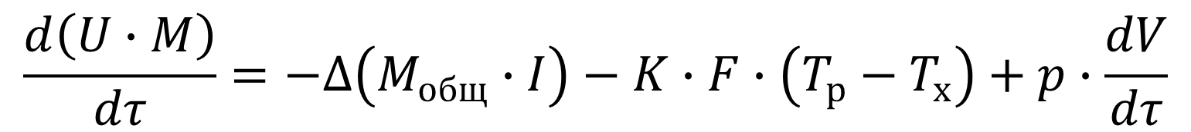
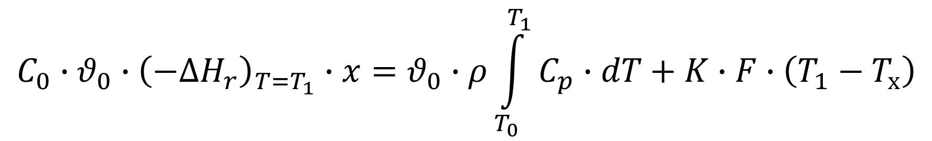
1. Основные расчетные формулы
4. Общий вид уравнения теплового баланса:
$$\frac{d\left(U∙M\right)}{dτ}=−∆\left(M_{общ}∙I\right)−K∙F∙\left(T_{р}−T_{х}\right)+p∙\frac{dV}{dτ}$$
5. Уравнение теплового баланса для различных типов химических реакторов
РИС-пн/д, при V = const:
$$M∙\frac{dU}{dτ}=M∙c_{θ}∙\frac{dT_{р}}{dτ}=M∙\left(−∆H_{r}\right)∙\frac{dx}{dτ}−K∙F∙\left(T_{р}−T_{х}\right)$$
РИС-Н с внешним теплообменом:
$$C_{0}∙θ_{0}∙{\left(−∆H_{r}\right)}_{T=T_{1}}∙x=θ_{0}∙ρ\int_{T_{0}}^{T_{1}}{C_{p}∙dT}+K∙F∙\left(T_{1}−T_{х}\right)$$

Slide 18
1. Основные расчетные формулы
РИВ с внешним теплообменом и T = const и С = const по поперечному сечению:
$$C_{0}∙θ_{0}∙\left(−∆H_{r}\right)∙dx=θ_{0}∙ρ∙C_{p}∙dT_{1}+\frac{K∙F∙\left(T_{1}−T_{х}\right)}{R_{г}}∙S∙dL$$
РИС-Н работающий в автотермическом режиме:
$$C_{0}∙θ_{0}∙\left(−∆H_{r}\right)∙x=θ_{0}∙ρ∙C_{p}∙\left(T_{1}−T_{0}\right)+K∙F∙\left(T_{1}−T_{х}\right)$$

Slide 19
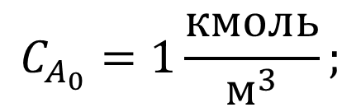

2. Решение задачи
В реакторе идеального смешения происходят следующие реакции:
А + 2B → R
R + B → S
3B → 2T
2A + B → S + D
D – это целевой продукт реакций:
$$C_{R_{0}}=C_{S_{0}}=C_{T_{0}}=C_{D_{0}}=0$$
Начальные концентрации промежуточных и конечных продуктов.
Начальная концентрация исходного вещества:
$$C_{A_{0}}=1\frac{кмоль}{м^{3}};$$
Текущие концентрации веществ:
$$C_{A}=0,44\frac{кмоль}{м^{3}};C_{B}=1,06\frac{кмоль}{м^{3}};C_{R}=0,05\frac{кмоль}{м^{3}};C_{S}=0,33\frac{кмоль}{м^{3}};$$

Slide 20
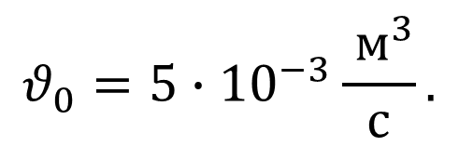
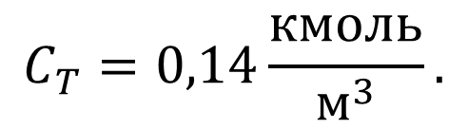
2. Решение задачи
$$C_{T}=0,14\frac{кмоль}{м^{3}}.$$
Скорость подачи исходных веществ:
$$θ_{0}=5∙{10}^{−3}\frac{{ м}^{3}}{с}.$$
Определить производительность реактора по веществу В?

